Slide 1





Slide 2





Salut Integral en Acció: programa de prevenció i promoció del Benestar per als professionals sanitaris
Anna Gaspà, metgessa Medicina Familiar i Comunitària EAP
Catalina Fons, infermera EAP Sarrià
Laura Duran, Referent Benestar Emocional i Comunitari

Slide 3
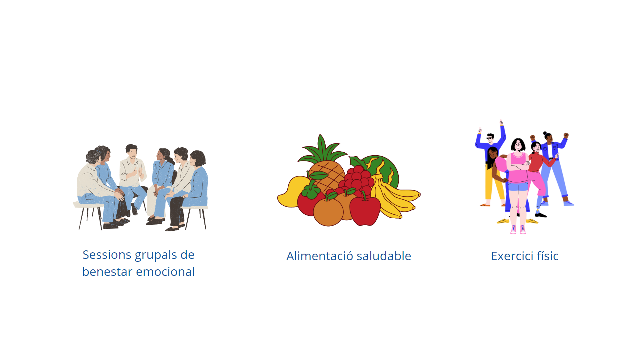
El projecte va dirigit a 96 professionals de centres d’atenció primària Sarrià, Vallvidrera i les Planes.
Tres àrees principals: salut emocional, alimentació i exercici físic.
Respon a la necessitat de potenciar la salutogènesi des de dins del centre i fomentar el benestar emocional dels seus professionals a través sessions grupals, exercici físic i alimentació saludable.

Slide 4
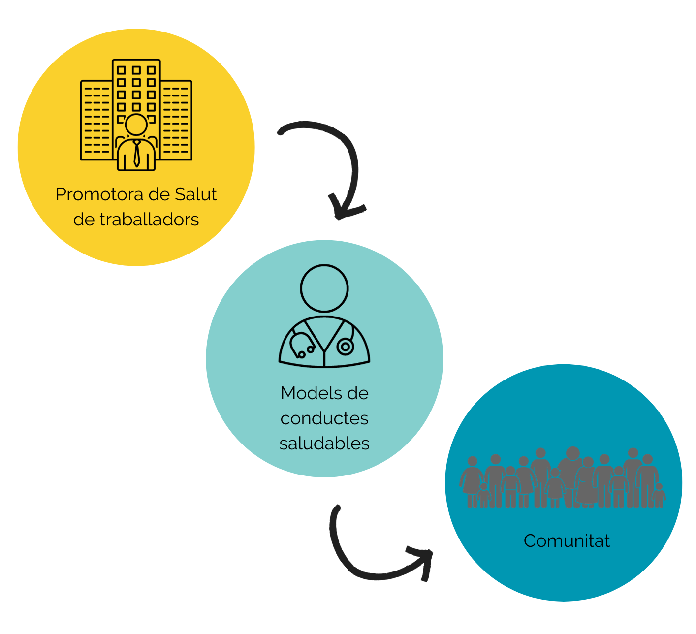
Objectiu Principal:
Promoure un enfocament integral per prevenir alteracions de la salut i el benestar entre els treballadors del centre de salut d'atenció primària tant a escala individual com a la comunitat.

Slide 5
METODOLOGIA
BENESTAR EMOCIONAL
ALIMENTACIÓ SALUDABLE
EXERCICI FÍSIC

Slide 6
METODOLOGIA
BENESTAR EMOCIONAL
Realització de 10 sessions grupals
Professional:RBEC
Duració: 1 hora
Freqüència: quinzenal
Mètode: consten d’un breu contingut teòric, una dinàmica grupal o individual i per finalitzar una tècnica de relaxació.
S’ofereix també suport psicològic o psiquiàtric a aquells professionals que ho requereixin.

Slide 7
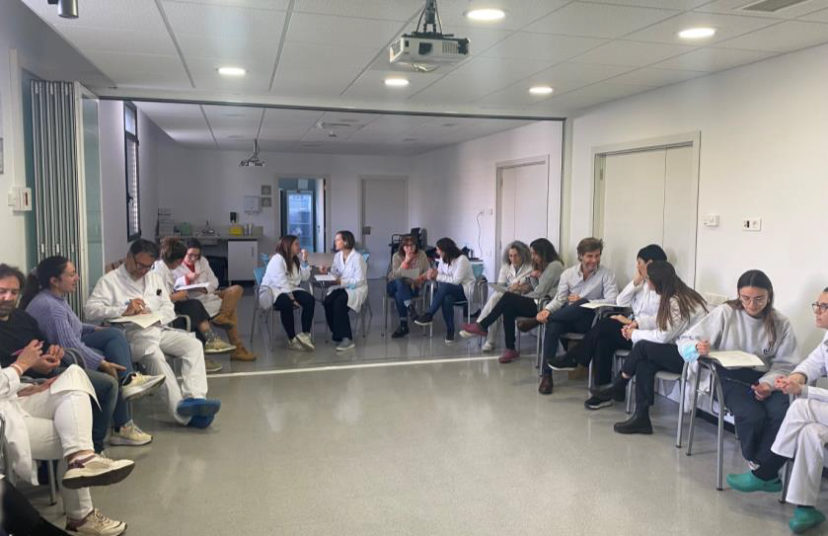
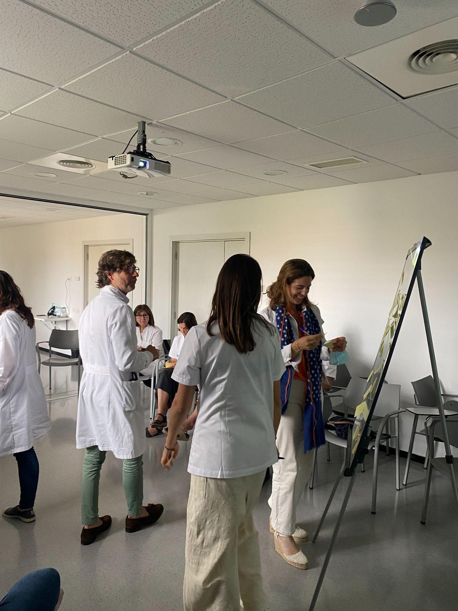
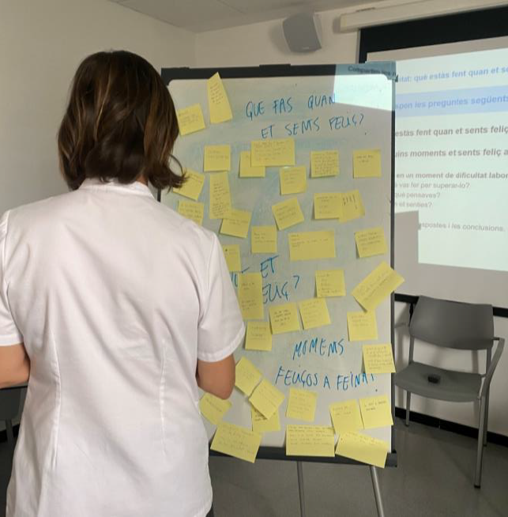
Imatge 1. Dinàmica per parelles
Imatge 2. Dinàmica de post-it
Imatge 3: Dinàmica de post-it 2

Slide 8
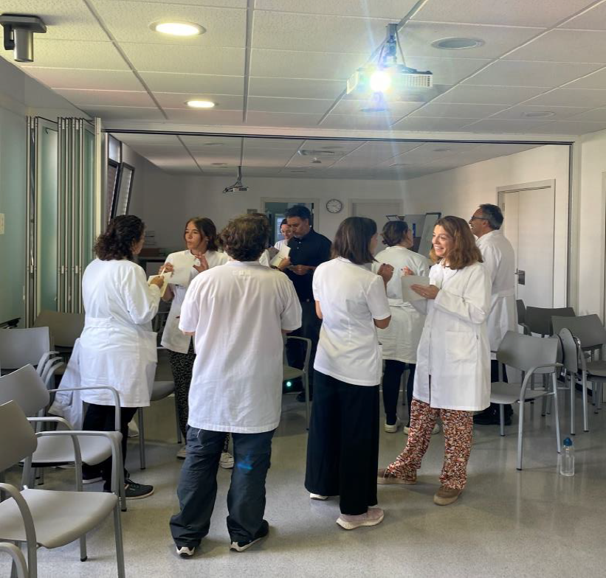
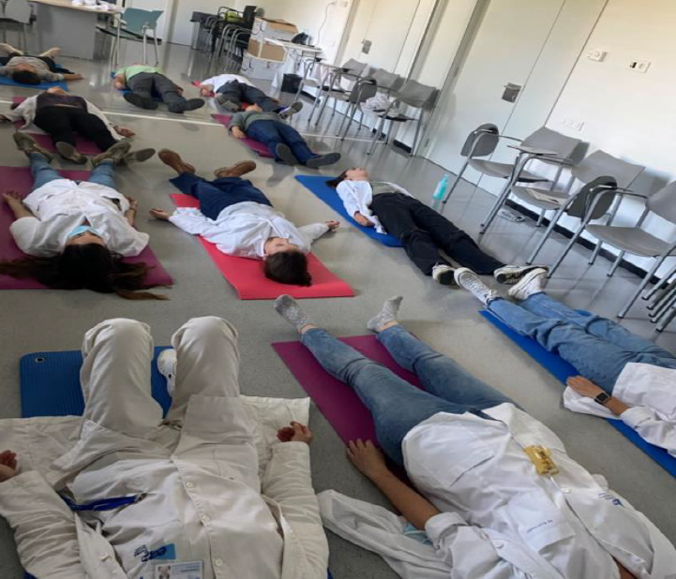
Imatge 4. Dinàmica grupal Imatge 5. Tècnica de relaxació de Jacobson

Slide 9
METODOLOGIA
ALIMENTACIÓ SALUDABLE
Esmorzar saludable: peces de fruita (2 caixes de fruita de temporada/setmana).
Sessions amb la Dietista-Nutricionista:
La referent realitza assessorament i formació continuada sobre alimentació i nutrició als professionals del centre en forma de sessions grupals.
Canviar els snacks de les màquines expenedoresper snacks més saludables:

Slide 10
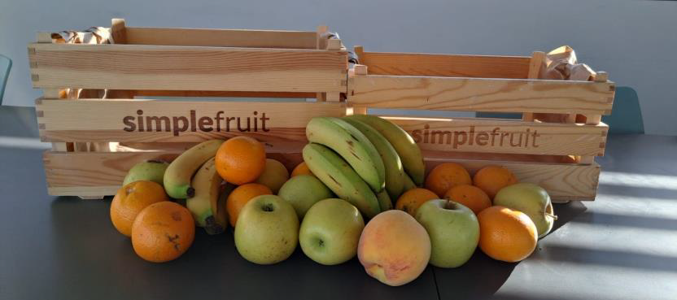
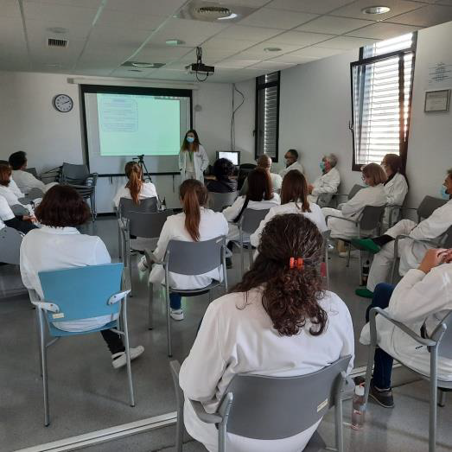
ALIMENTACIÓ SALUDABLE
Imatge 13. Fruita a la zona del descans de la 3era planta de l’EAP Sarrià
Imatge 14. Sessió de nutrició al Eap Sarrià.

Slide 11
METODOLOGIA
EXERCICI FÍSIC
Creació d’un espai d’exercici físic fora de l’horari laboral:
Es combinen sessions a l’exterior del CAP i a l’interior del centre a la sala de reunions.
Les sessions exteriors es realitzen als parc i jardins del barri de Sarrià, amb el propòsit d’aprofitar els espais comunitaris, apropar-nos al territori, conèixer-lo i formar part activa de la comunitat.
Creació de grup de treball a PACER (app) per fomentar l’exercici físic entre els treballadors.
El dia mundial de l’Activitat Física (6 d’abril), el centre realitza activitats durant tota la setmana,

Slide 12
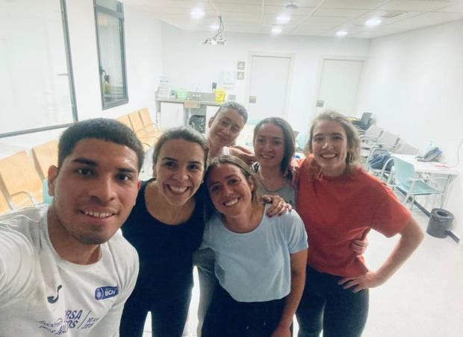
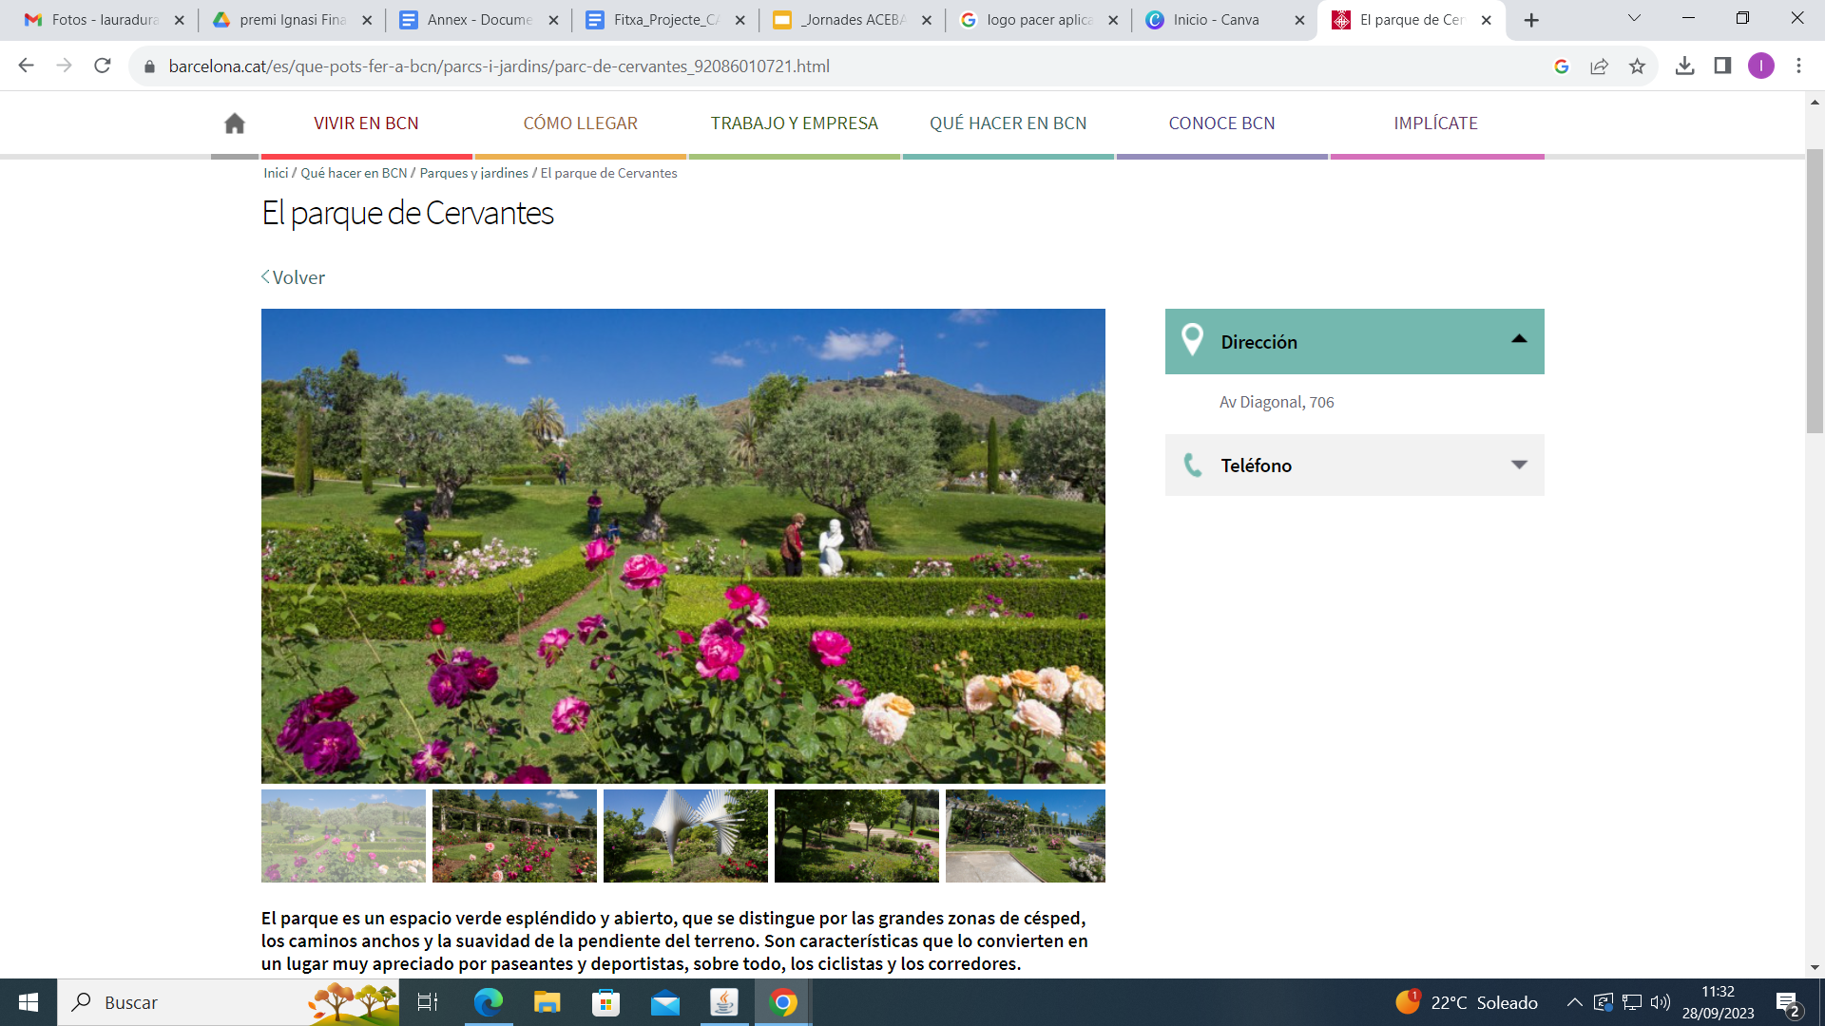
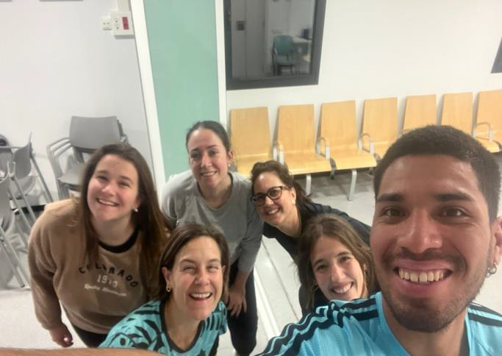
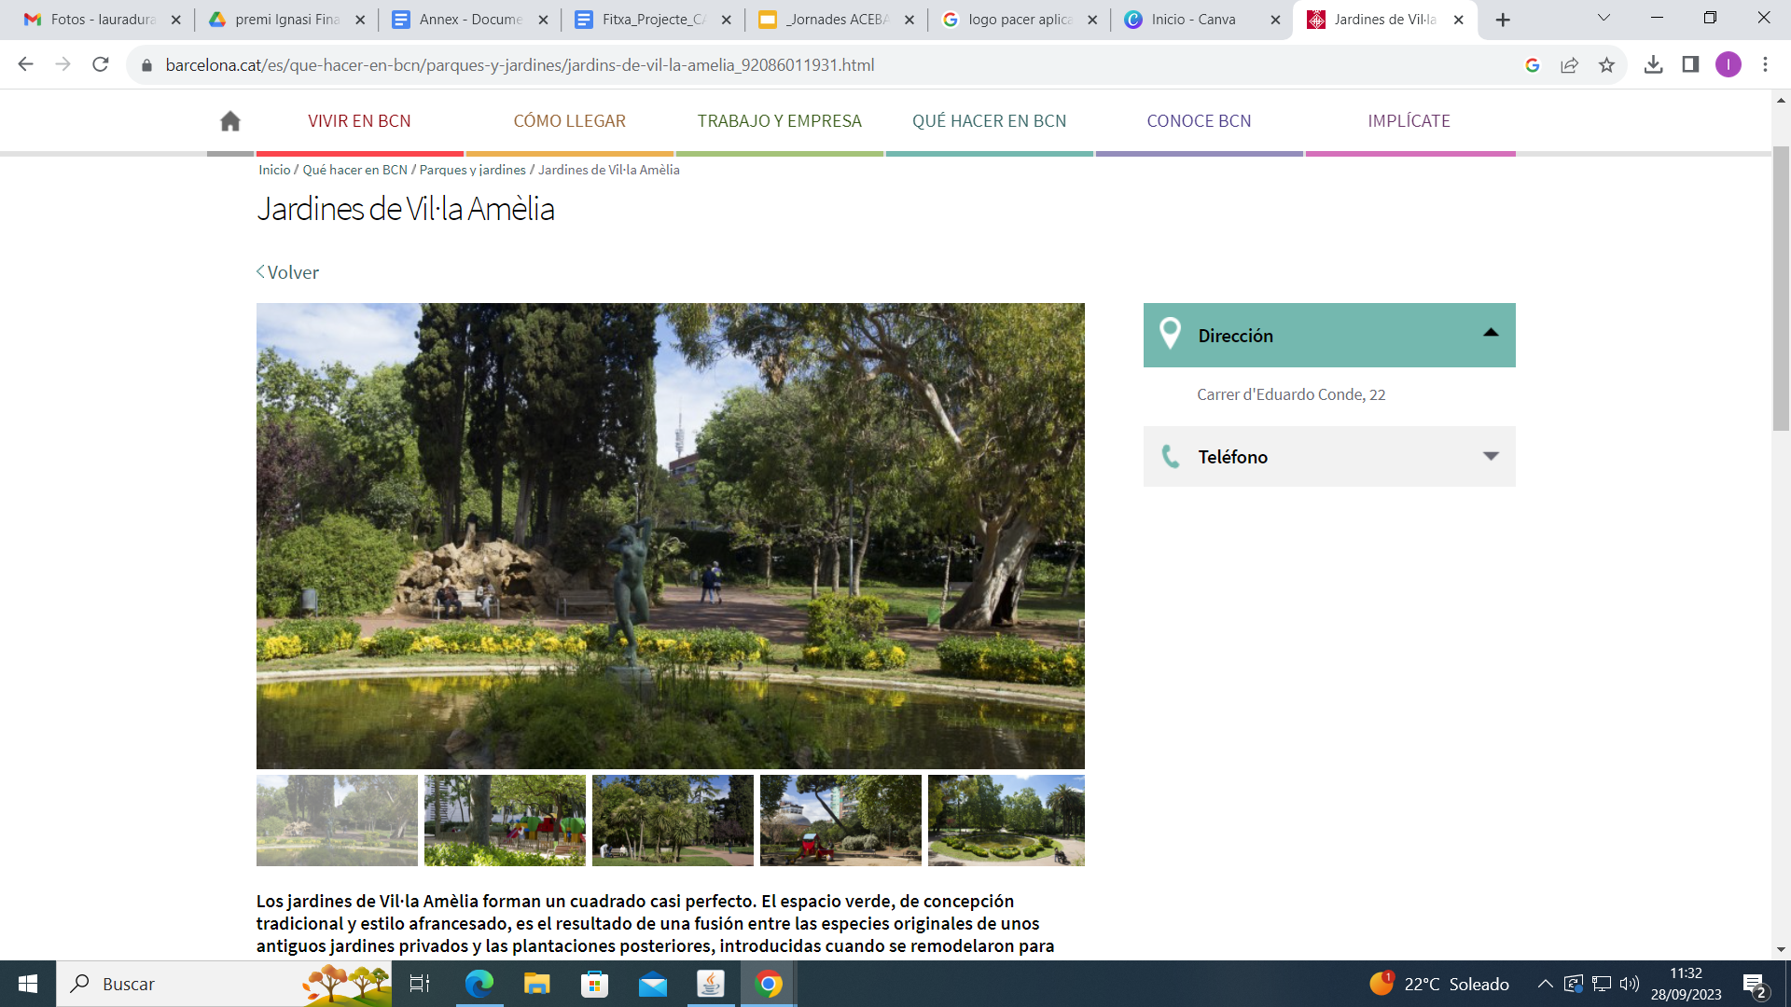
Imatge 6 i 7. Exercicis funcionals al EAP Sarrià Imatge 8 i 9. Parc Santa Amèlia i Parc Cervantes

Slide 13
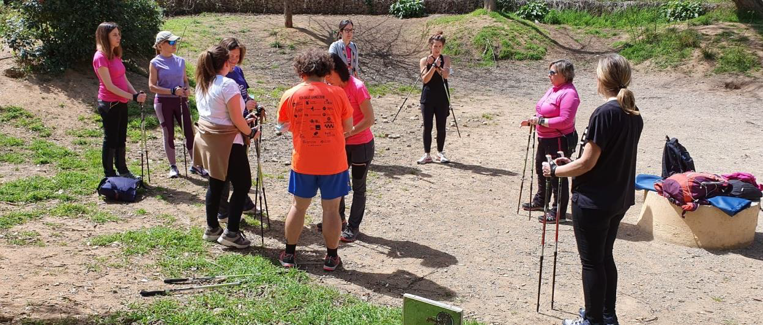
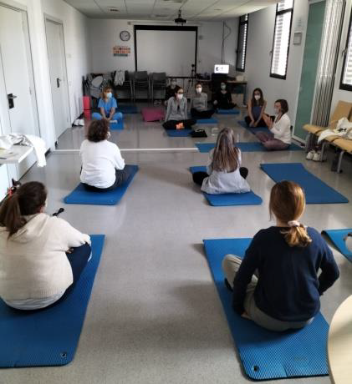
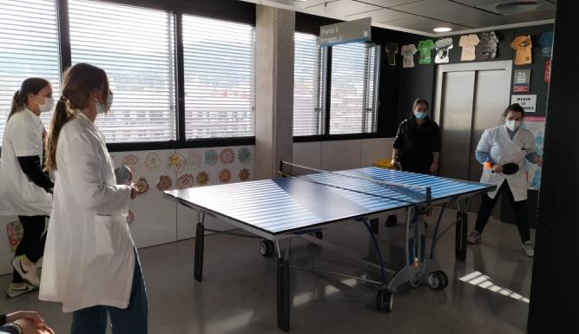
EL DIA MUNDIAL DE L’ACTIVITAT FÍSICA (6 ABRIL)
Imatge 10. Taller de Marxa nòrdica Imatge 11. Ping-pong Imatge 12. Ioga

Slide 14
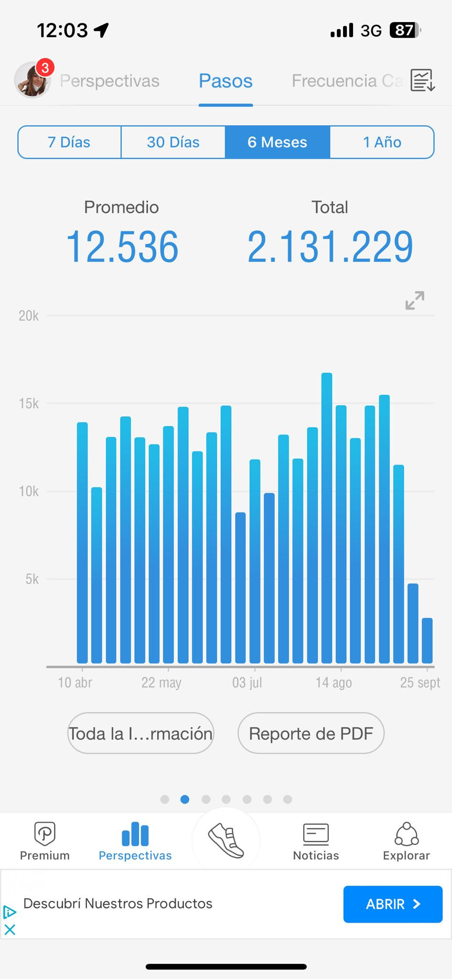
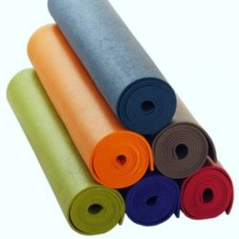

RECURSOS EMPRATS I PRESSUPOST
Recursos emprats:
Sala de reunions
Estoretes
Ordinador, projector, altaveus
Aplicació mòbil PACER
Pressupost:
Benestar emocional. No ha implicat cap despesa addicional.
Alimentació
  Cost de les caixes de fruita/setmanal: entre 25 i 35€/ setmana.
Exercici físic. No ha implicat cap despesa addicional.

Slide 15
CONCLUSIONS
Perspectiva de doble impacte
Millorar la qualitat de vida dels treballadors i el seu impacte positiu en la comunitat local en assumir que els i les professionals esdevenen models d'hàbits saludables.
Aconseguir transmetre aquest canvi de perspectiva en cadascun dels treballadors considerem que és el principal element transformador.
Assumint el paper clau que esdevenim cadascun dels professionals de la salut com a referents de la comunitat.
“Transformar-nos per aconseguir transformar la nostra comunitat”

Slide 16
CONCLUSIONS
BENESTAR EMOCIONAL
Respostes del qüestionari POST Benestar Emocional:
“Potser el que m'ha donat és una visió més panoràmica dels sentiments i les vivències, las coses sempre s´han de viure sense amagar-se o amagar-les , totes et permeten conèixer-te millor”
“Més coneixement sobre temes de psicologia, temps per conèixer als companys del CAP i per conèixer a mi mateixa”
“Millorar/augmentar l'autocura, ser més conscient dels pensaments intrusius, millorar les habilitats de comunicació tant en consulta com en la vida personal.”
ALIMENTACIÓ SALUDABLE
Alimentació saludable, s’ha aconseguit augmentar el consum de fruita durant la jornada laboral, obtenint una resposta molt positiva per part dels treballadors.
EXERCICI FÍSIC
Exercici al final de la jornada laboral s’ha convertit en un fet facilitador i motivador, així mateix el fet que siguin espais autogestionats pels propis treballadors provoca un enfortiment de les relacions laborals, maximitza la participació i la cohesió grupal i fomenta l’adopció d’un estil de vida saludable.

Slide 17
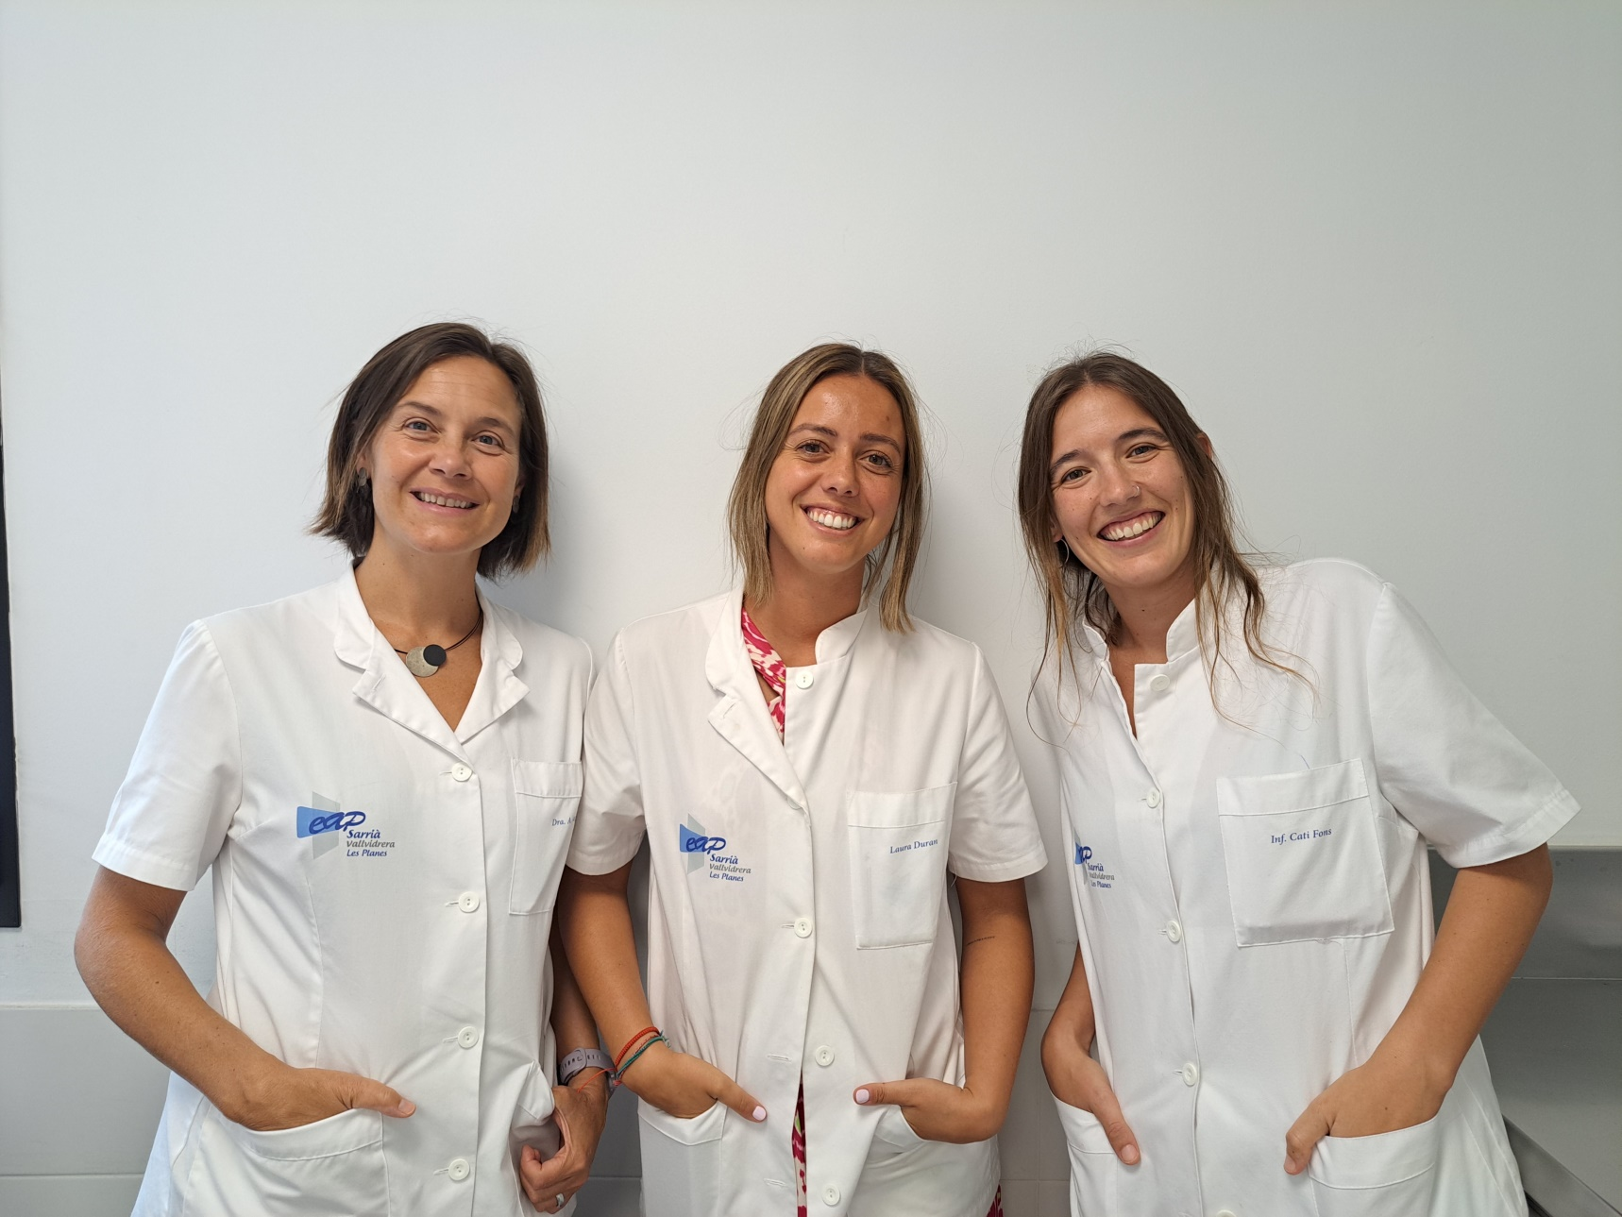
Gràcies per la vostra l’atenció

